Slide 1
딥러닝 세미나
DNN

Slide 2
Efficient Processing of Deep Neural Networks: A Tutorial and Survey
https://ieeexplore.ieee.org/document/8114708

Slide 3
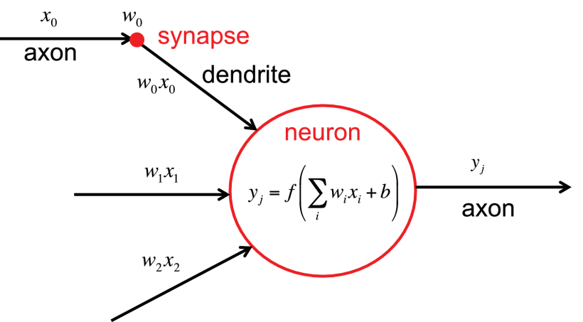
Efficient Processing of Deep Neural Networks: A Tutorial and Survey

Slide 4
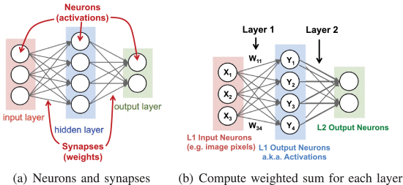
Efficient Processing of Deep Neural Networks: A Tutorial and Survey

Slide 5


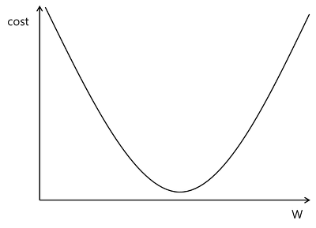
Efficient Processing of Deep Neural Networks: A Tutorial and Survey

Slide 6
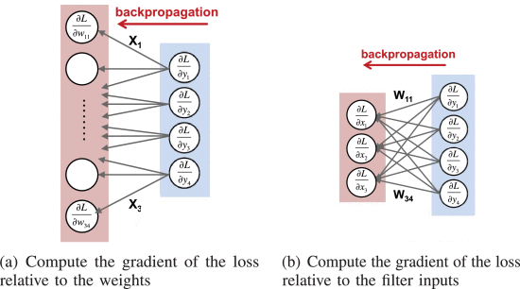
Efficient Processing of Deep Neural Networks: A Tutorial and Survey

Slide 7
Detection of Early Stage Alzheimer’s Disease using EEG Relative Power with Deep Neural Network
https://ieeexplore.ieee.org/abstract/document/8512231

Slide 8

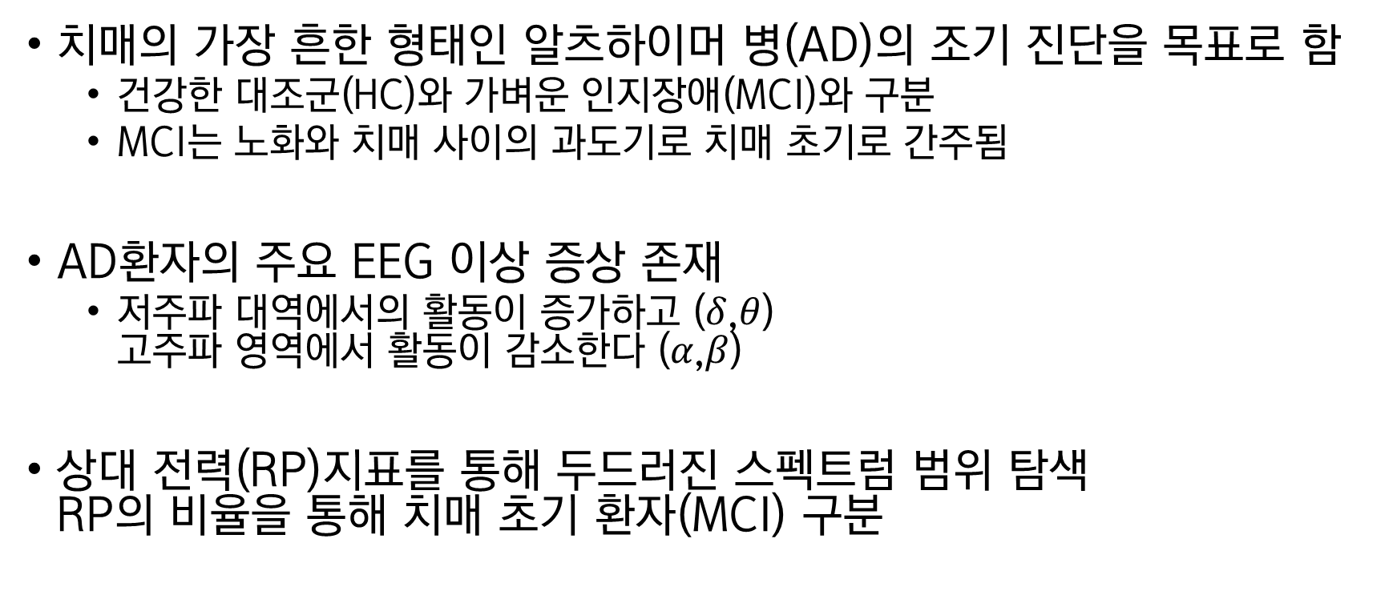
1. Introduce
치매의 가장 흔한 형태인 알츠하이머 병(AD)의 조기 진단을 목표로 함
건강한 대조군(HC)와 가벼운 인지장애(MCI)와 구분
MCI는 노화와 치매 사이의 과도기로 치매 초기로 간주됨
AD환자의 주요 EEG 이상 증상 존재
저주파 대역에서의 활동이 증가하고 ($δ$,$θ$) 고주파 영역에서 활동이 감소한다 ($α$,$β$)
상대 전력(RP)지표를 통해 두드러진 스펙트럼 범위 탐색 RP의 비율을 통해 치매 초기 환자(MCI) 구분

Slide 9
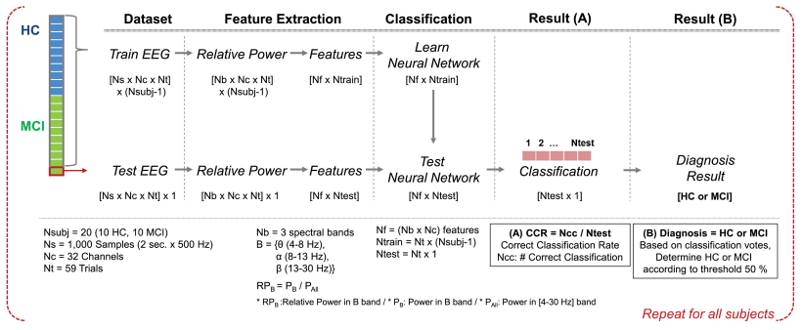
2. Method

Slide 10
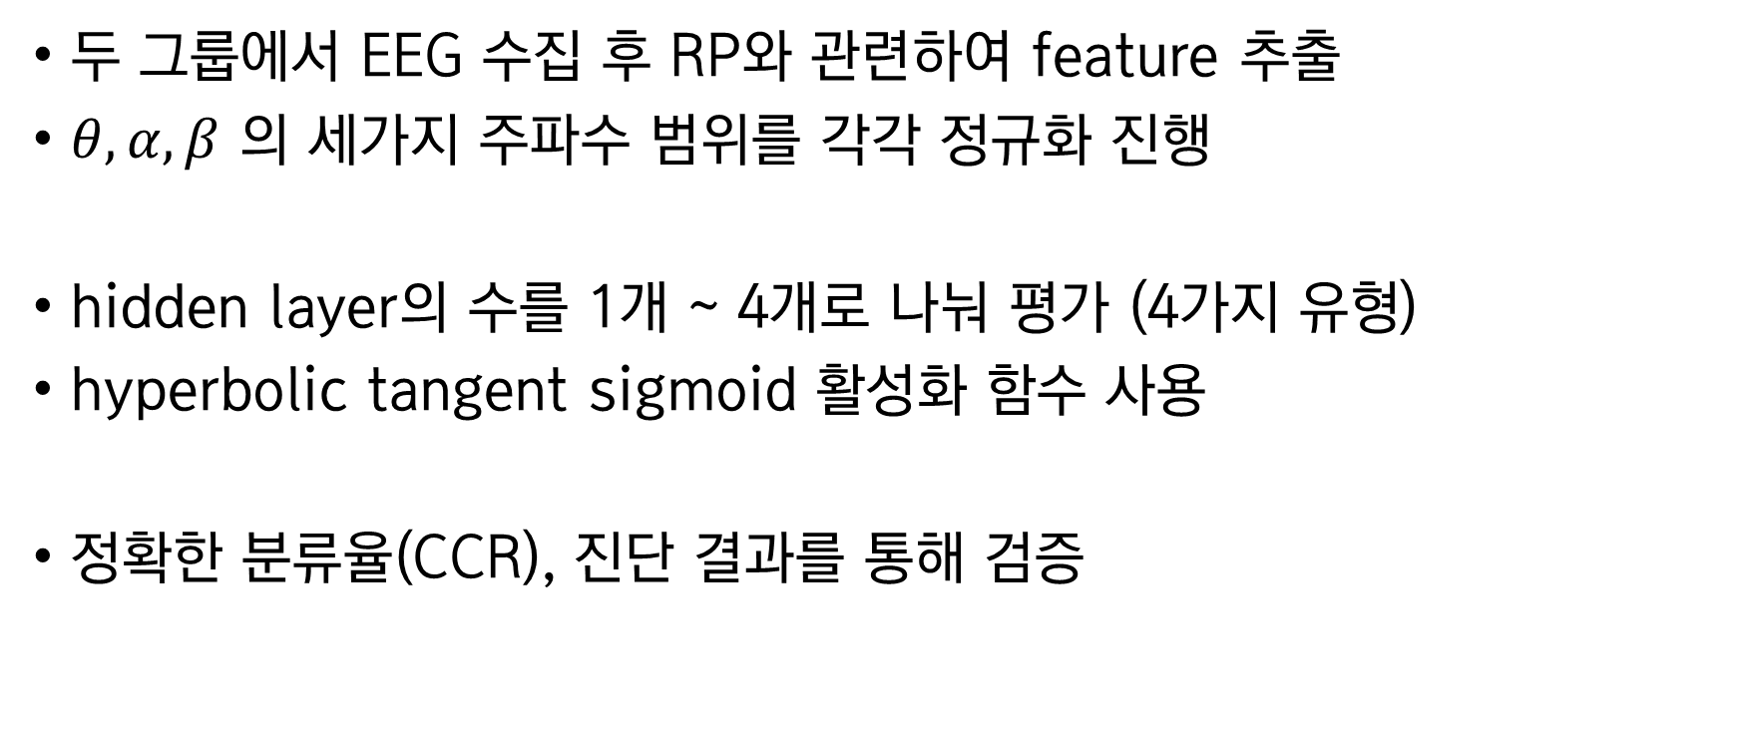
2. Method
두 그룹에서 EEG 수집 후 RP와 관련하여 feature 추출
$θ,α,β$ 의 세가지 주파수 범위를 각각 정규화 진행
hidden layer의 수를 1개 ~ 4개로 나눠 평가 (4가지 유형)
hyperbolic tangent sigmoid 활성화 함수 사용
정확한 분류율(CCR), 진단 결과를 통해 검증

Slide 11
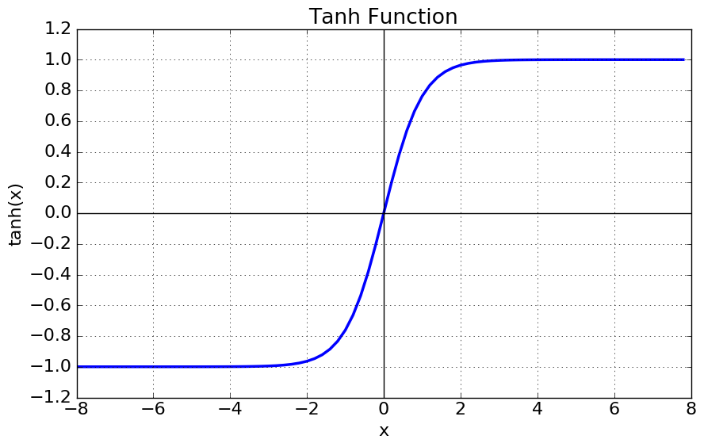
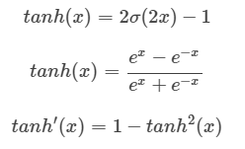
2. Method
hyperbolic tangent sigmoid
쌍곡선 함수로 sigmoid를 변환해서 얻을 수 있음
sigmoid의 최적화 과정이 느려 지는 문제 해결
https://reniew.github.io/12/

Slide 12
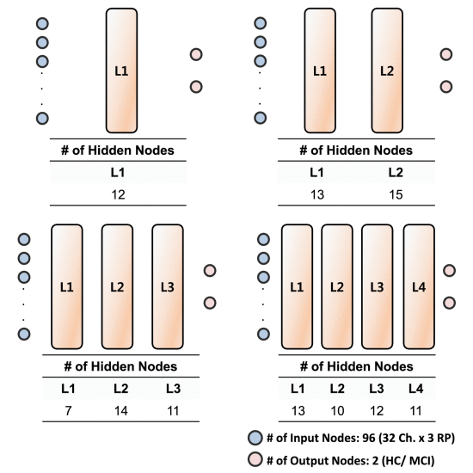
3. Result
신경망의 깊이가 다양해짐에 따라 정확하게 검출된 대상의 수도 다양해졌음

Slide 13
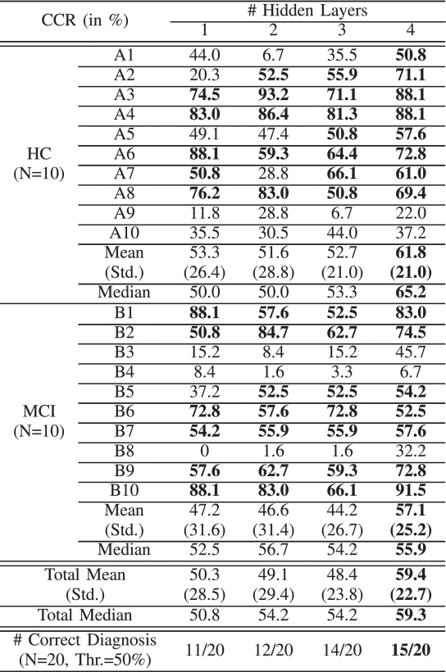
3. Result
얕은 신경망에서의 CCR은 50% 미만이 많음
DNN을 사용한 경우 CCR의 50%이상 달성
Hidden Layer가 증가함에 따라 성능 개선 하지만 4개가 되었을 때는 over-fitting 발생

Slide 14
Automated EEG-Based Epileptic Seizure Detection Using Deep Neural Networks
https://ieeexplore.ieee.org/abstract/document/8031211

Slide 15
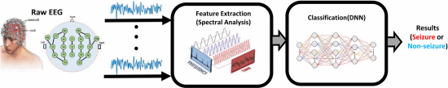
1. Introduction
간질 발작 모니터링에는 장기간의 많은 EEG 신호가 필요
간질 발작을 감지하기 위해서
EEG data set에는 불균형이 존재함
발작이 아닌 상태에서 발작 상태의 뇌파가 기록되기도 한다
Ex) 발작 전후 1분 이내가 아닌 발작 데이터
DNN을 사용하여 높은 정확도로 간질 발작을 자동으로 감지 시도

Slide 16
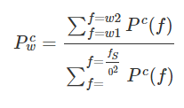

2. Methodology
EEG 신호는 고유한 대역폭으로 분류된다.
EEG 신호의 스펙트럼 밀도(PSD)를 계산하여 발작/비 발작 분류
10초 간격으로 나눠 푸리에 변환을 적용하여 결과를 주파수 대역에 맞게 그룹화 후 전체 spectral power로 나눠서 정규화 진행

Slide 17
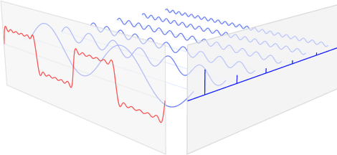
2. Methodology
푸리에 변환(Fourier transform)
: 임의의 입력 신호를 다양한 주파수를 갖는 주기함수들의 합으로 분해하여 표현 하는 것
https://darkpgmr.tistory.com/171

Slide 18


2. Methodology
Hidden layer l의 vector v는 다음과 같이 계산된다.
활성화 함수로는 sigmoid 함수를 사용했다.

Slide 19
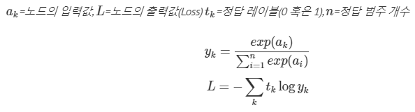
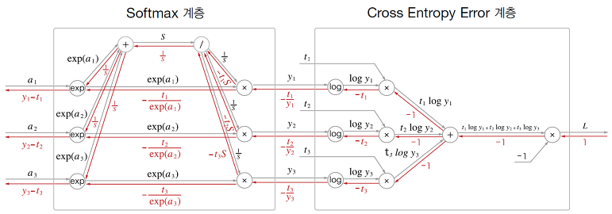
2. Methodology
말단에 SoftMax-with-Loss 노드 사용
SoftMax함수와 cross-entropy오차를 조합한 노드
https://ratsgo.github.io/deep%20learning/2017/05/14/backprop/
Notes:
https://books.google.co.kr/books?id=HNaaDwAAQBAJ&pg=PA40&lpg=PA40&dq=cross+entropy+error+%EA%B3%84%EC%B8%B5&source=bl&ots=9S4ITlkyiP&sig=ACfU3U0kCYWt_U_TqDRno90kw2tI-4FhzA&hl=ko&sa=X&ved=2ahUKEwj3i_bH5sPqAhVryIsBHf1MCVgQ6AEwAHoECAoQAQ#v=onepage&q=cross%20entropy%20error%20%EA%B3%84%EC%B8%B5&f=false
https://books.google.co.kr/books?id=SM9KDwAAQBAJ&pg=PA294&lpg=PA294&dq=cross+entropy+error+%EA%B3%84%EC%B8%B5&source=bl&ots=z_KJtKUKUl&sig=ACfU3U1Ovnrp_GFMpRCG1wtqAnTkPwKq1A&hl=ko&sa=X&ved=2ahUKEwj3i_bH5sPqAhVryIsBHf1MCVgQ6AEwAXoECAkQAQ#v=onepage&q=cross%20entropy%20error%20%EA%B3%84%EC%B8%B5&f=false

Slide 20



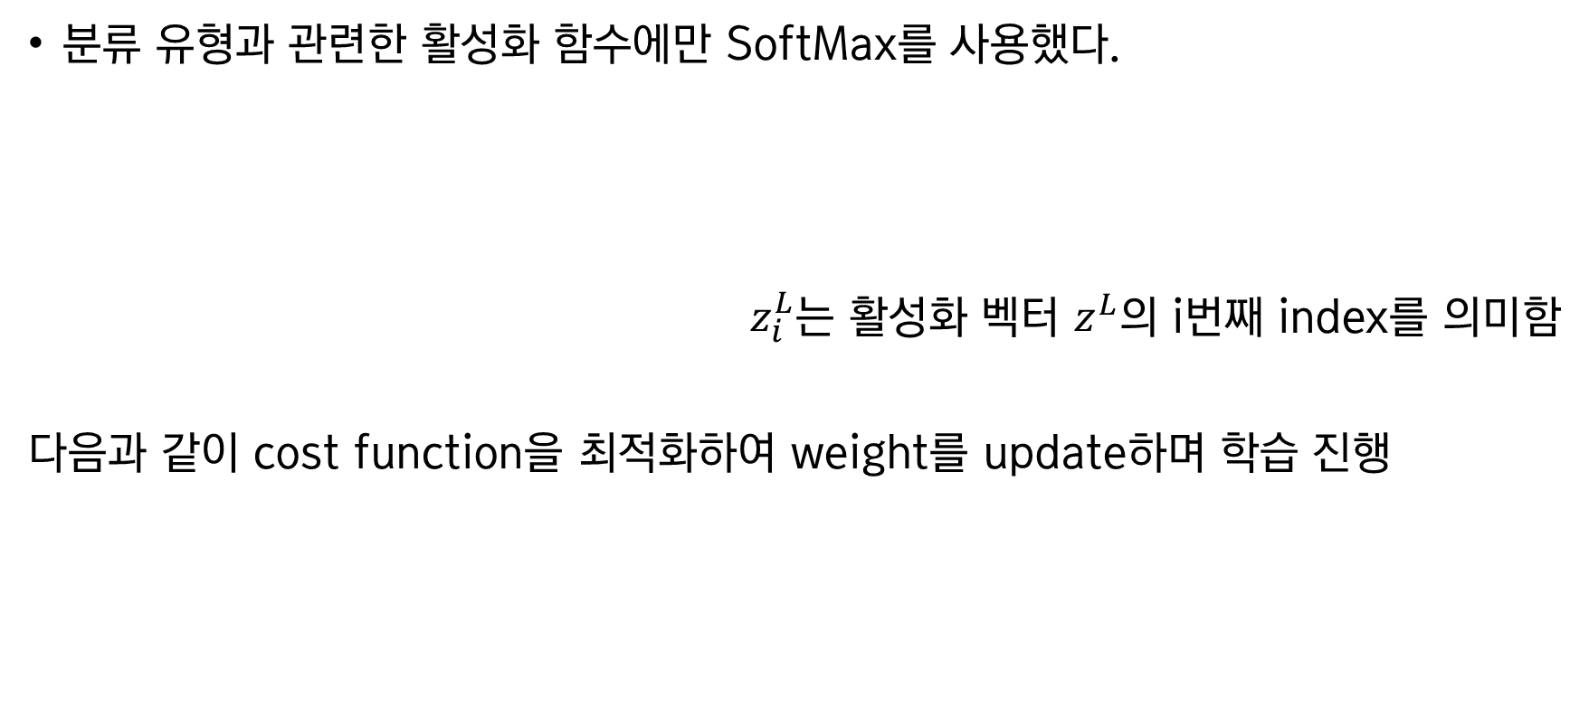
2. Methodology
분류 유형과 관련한 활성화 함수에만 SoftMax를 사용했다.
$z_{i}^{L}는$ 활성화 벡터 $z^{L}의$ i번째 index를 의미함
다음과 같이 cost function을 최적화하여 weight를 update하며 학습 진행

Slide 21
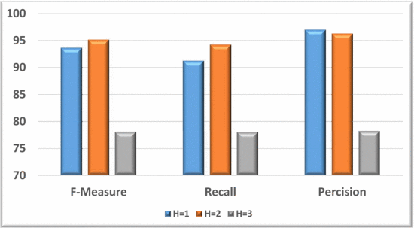

3. Conclusion
2개의 Hidden Layer가 있는 DNN이 가장 높은 정확도를 보임

Slide 22
Use of features from RR-time series and EEG signals for automated classification of sleep stages in deep neural network framework
https://www.sciencedirect.com/science/article/pii/S0208521618300949

Slide 23
1. Introduction
인간의 수면 단계 : Wake Up/REM 수면/NREM(None-repidEyeMovement)
NREM에서 S1,S2,S3,S4 단계가 존재 (숫자가 커질수록 깊은 수면)
수면 관련 질환의 진단을 위해 수면 점수(sleep scoring)가 사용
PSG(Polysomnography)를 사용하여 수면 점수를 진단
이는 수동적이고 많은 시간이 소요된다는 단점이 존재
채점 프로세스를 자동화하기 위해서는 수면 단계 분류가 필요
RR-time-series와 EEG를 사용함
NREM과 REM수면 단계 분류 필요 (NREM수면 단계에서 EEG진폭이 비교적 큼)

Slide 24
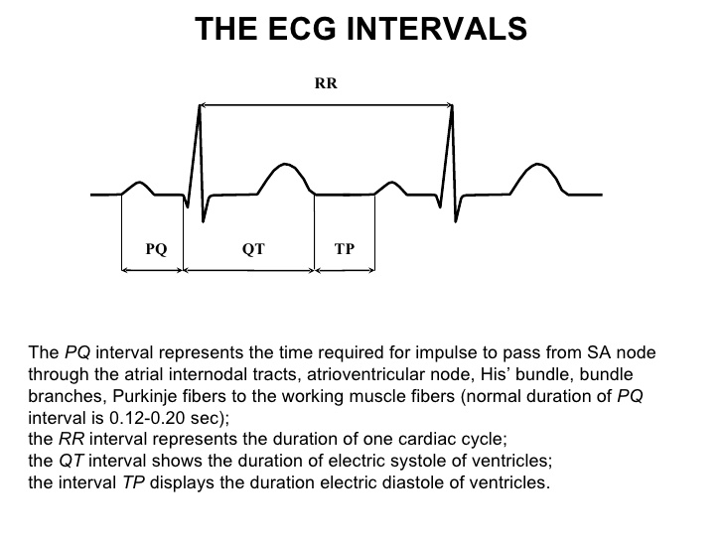
1. Introduction
https://blog.naver.com/PostView.nhn?blogId=parkjongbin7&logNo=221459302986&from=search&redirect=Log&widgetTypeCall=true&directAccess=false
Notes:
RR간격을 통해 심박수를 알 수 있음
P는 심장의 수축 QRS심방의 이완, T파는

Slide 25
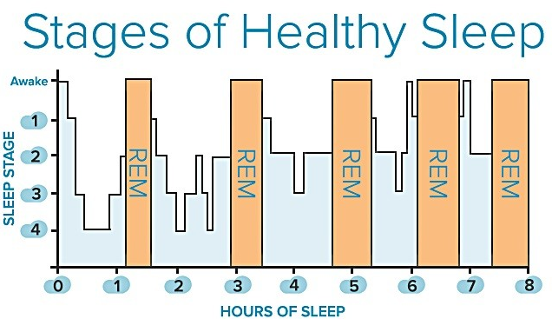
1. Introduction
REM 수면 / NREM 수면
https://m.blog.naver.com/lalavio/220675757042
Notes:
REM수면은 Rapid eye movement의 약자로 빠른 동공운동을 하는 수면 상태이다.
비램수면은 대뇌의 피로가 풀리는 잠으로 비RAM 1~4단계가 이뤄진 후 RAM수면 단계로 넘어가며 이를 반복한다.
EEG 진폭은 비램수면에서 비교적 크다

Slide 26
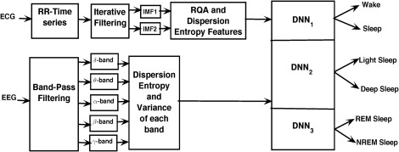
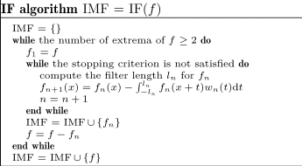
2. Method
반복 필터링(IF)이란 multicomponent signa을 intrinsic mode functions (고유모드함수;IMF)라는 제한된 수의 간단한 구성 요소로 분해하는 데 사용되는 분석 기법이다.
수면 단계 감지에 사용
반복 필터링(IF) 을 사용하여 RR-time-series 데이터를 분해한다.
https://www.sciencedirect.com/science/article/pii/S1063520316000129

Slide 27
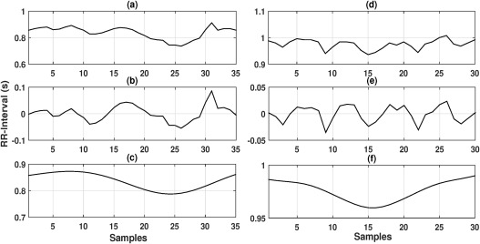
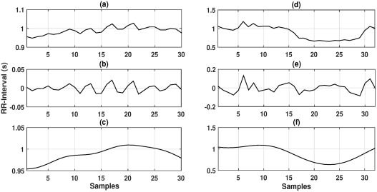
2. Method
심장 신호를 수면 단계에 따라 분류
IF를 적용하여 IMF1,2를 구함
왼쪽부터 wake, S2, S3, REM 수면 단계임
RQA와 분산 엔트로피로 특징 평가함

Slide 28
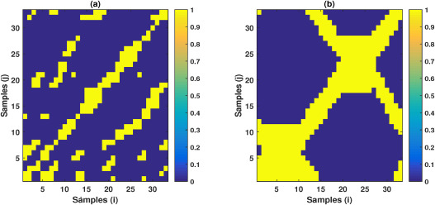
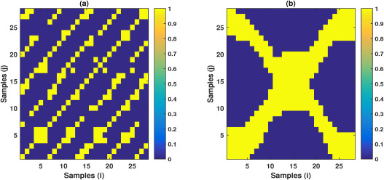
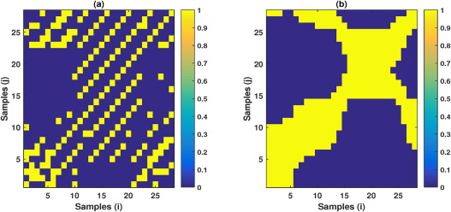
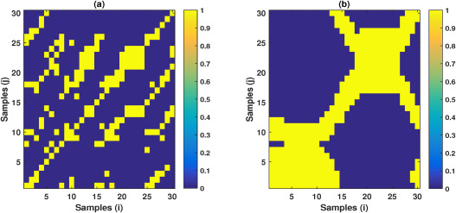
2. Method
RQA와 분산 엔트로피를 사용하여 특징을 평가
RQA : physiological time series에서 특징을 평가하기 위해 사용되는 기술 https://www.sciencedirect.com/science/article/pii/S0370157306004066
분산 엔트로피 : 주파수 및 진폭 변화 감지 https://ieeexplore.ieee.org/document/7434608
각각 왼쪽은 INF1의 반복 플롯 오른쪽은 INF2의 반복 플롯
노란색은 깨어 있을 때는 없다가 수면 단계로 갈 수록 두드러짐

Slide 29
2. Method
EEG
뇌파 신호를 대역 통과 필터와 주파수 범위를 통해 분류
각 파장에서의 분산과 entropy feature을 평가

Slide 30
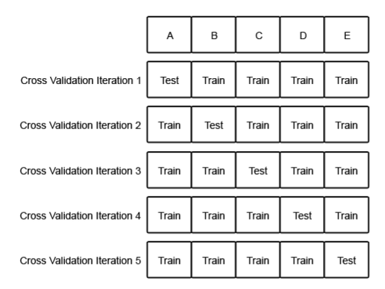
2. Method
10-fold cross-validation을 이용하여 DNN classifier을 교육, test함
모든 데이터가 최소 한번은 test set으로 쓰이도록 하는 방법
https://3months.tistory.com/321

Slide 31
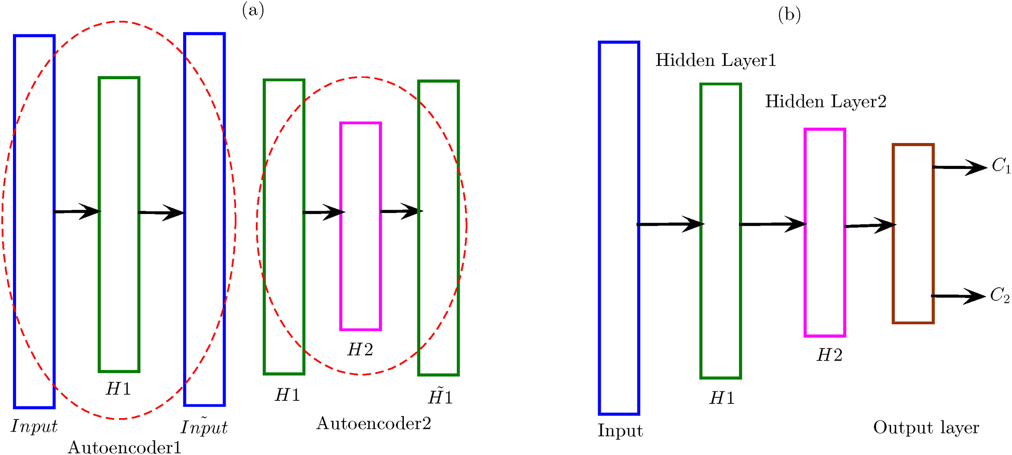
2. Method
Input Layer, Hidden Layer1,2는 SoftMax분류기 사용
Hidden Layer1,2는 Autoencoder1,2에서 얻음

Slide 32
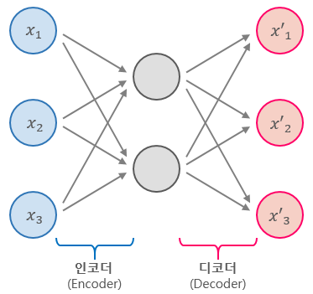
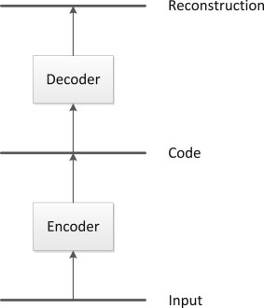
2. Method
Autoencoder : 입력을 출력으로 복사하는 신경망으로 입력을 재구성하여 출력 hidden layer의 노드가 input/output의 노드보다 작다 (차원축소) noise를 무시하도록 훈련하는 것이 목적이다. (유용한 feature들을 추출해서 쓸모 없는 것들을 필터링)
https://en.wikipedia.org/wiki/Autoencoder
https://excelsior-cjh.tistory.com/187
https://www.sciencedirect.com/science/article/pii/S0925231216315533

Slide 33


2. Method
Hidden Layer의 input feature vector은 H = f ( Wz + d )
Decoding Layer에서 Hidden Layer feature vector 로 평가
f( ) 는 sigmoid 활성 함수
Autoencoder에서 input feature vector=output feature vector이므로 cost함수는 아래와 같음
gradient descent algorithm을 사용해 encoding부분의 weight matrix 평가
Encoding의 weight matrix가 평가되면 decoding의 weight matrix는
파라미터는 역 전파 알고리즘을 통해 최적화함

Slide 34
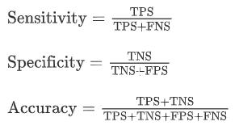

2. Method
성능평가
DNN1,2,3의 결과인 true positive(TPS), true negative(TNS), false positive(FPS), false negatives(FNS)로 평가한다.

Slide 35
3. Discussion
심박수와 EEG 신호를 동시에 이용하여 수면 단계를 분류하는 방법을 제안한다.
RR-time series의 RQA feature은 wake와 sleep을 구별 정확도를 향상 시킴

